Slide 1
Воспитательная программа «Радуга дружбы» Автор программы: Ермакова Татьяна Владимировна с. Новоярки 2014

Slide 2
Краткая аннотация содержания программы.
Программа объединяет и систематизирует деятельность всех участников учебно-воспитательного процесса, акцентируя внимание на пропаганду здорового образа жизни и безопасного поведения. Основные направления программы представлены через социальное проектирование, КТД, учебную и внеклассную деятельность, организацию каникулярной занятости. Данная программа создана на основе программы духовно-нравственного развития школы.

Slide 3
Основная цель программы:
Свободное развитие личности, создание условий для самовыражения, самоутверждения, самореализация каждого учащегося.

Slide 4
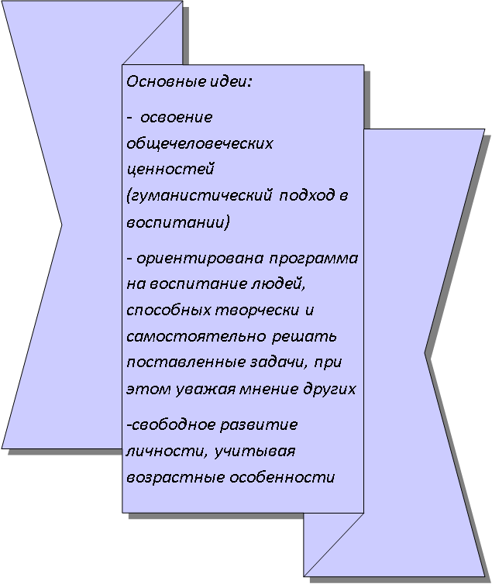

Slide 5
Организация воспитания учащихся
по программе «Радуга дружбы» осуществляется по следующим направлениям:
«Радуга дружбы»
1.«Мы – граждане России»
2. «Мы дружим друг с другом»
3.«Нам нравится учиться»
7. «Мы дружим с культурой и искусством»
4. «Мы трудолюбивы и ответственны»
5. «Мы дружим со спортом»
6. «Мы заботимся о природе»

Slide 6
Сроки реализации
1-й этап – Проектный
(2014-2015) 1 класс
« ПЕРВЫЕ ШАГИ» Давайте,познакомимся.
Изучить
Спроектировать
Определить
Изучить
Выявить
Определить

Slide 7
2 –й этап – Этап становления системы
(2015-2016) 2 класс
( деятельность по сплочению классного коллектива)
«ВМЕСТЕ ВЕСЕЛО ШАГАТЬ»
Сформировать
Определить
Выявить

Slide 8
3 этап – Деятельность по сплочению и развитию классного коллектива, созданию развивающей среды личности ребёнка.
(2016-2018) 3-4 классы
« ЧТО МНЕ СНЕГ, ЧТО МНЕ ЗНОЙ,
КОГДА МОИ ДРУЗЬЯ СО МНОЙ»
Содействовать
Апробировать

Slide 9
Ожидаемые результаты
-увеличение уровня личностных достижений учащихся ( победы в конкурсах, соревнованиях)
-духовное, нравственное, гражданско-патриотическое становление учащихся;
-укрепление связи между всеми участниками учебно-воспитательного процесса;
-формирование «моды на здоровый образ жизни»;
-реализация социальных проектов.

Slide 10
Спасибо за внимание!

Slide 11
Результаты диагностики
Данная программа была частично реализована в 2012 – 2014 г. (2-3 классы)
Уровень воспитанности
А)2 класс (2012) Б) 3 класс (2014)

Slide 12
2.Внеурочная занятость
А) 2 класс (2012) Б)3 класс (2014)

